Slide 1

DIMSUM
Data Informasi Manajemen Sembako Unggulan Masyarakat
Daftar
Login
BERITA
…

Slide 2



DIMSUM
Data Informasi Manajemen Sembako Unggulan Masyarakat
ABOUT US
DIMSUM.com adalah web yang memberikan informasi tentang alur distribusi secara tidak langsung dari awal sebagai admin serta sampai ke konsumen. Dengan adanya data informasi terkait alur distribusi sembako maka, apabila terdapat kejanggalan akan terlihat. Situs web ini mampu memberikan data grafik terkait lokasi peredaran sembako dan banyaknya jumlah sembako. Web ini juga akan mengelompokkan data distribusi berdasarkan jenis sembako. Dalam web ini terdapat opsi masuk dan daftar akun sebagai admin dan konsumen, kemudian alur distribusi sembako, dan pusat informasi dan bantuan. Kemudian, pada tiap alur terdapat pengkategorian distribusi berdasarkan jenis sembako atau lokasi distribusi sembako.
Follow us :
D I M S U M

Slide 3
HALAMAN LOGIN
Masuk Sebagai
Belum Punya Akun? Daftar
Admin
Konsumen

Slide 4
HALAMAN LOGIN
Admin
Nomor ID
Alamat email
Password
Masuk

Slide 5

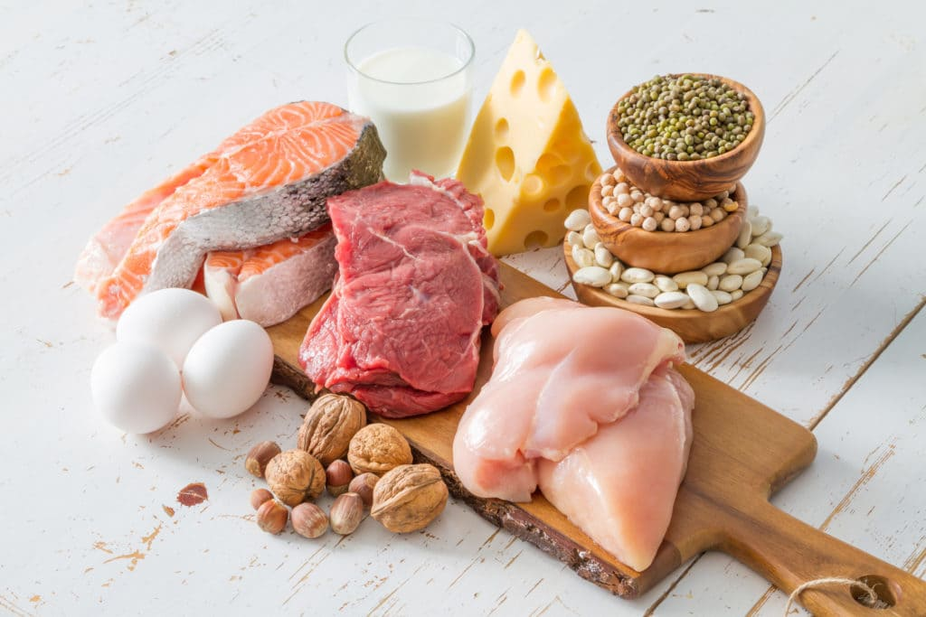
DIMSUM
masuk | daftar akun
Data Informasi Manajemen Sembako Unggulan Masyarakat
Data Distribusi
Pilih Kabupaten
Jenis Sembako
Data Sembako
GAMBAR PRODUK
Rincian Produk dan Harga serta Lokasi

Slide 6
DIMSUM
Data Informasi Manajemen Sembako Unggulan Masyarakat
Data Distribusi
Data Sembako
Beras atau sagu
Minyak Goreng
Gas Elpiji
Susu
Jagung
Gula Pasir
Daging
Telur
Garam Beryodium
Nama Sembako | Retailer I |  | Retailer II
 | Jumlah (kg) | Harga satuan/kg | Jumlah (kg) | Harga satuan/kg
Gula | 100 | 12,800 | 200 | 12,700
Tepung Beras | 50 | 13,000 | 50 | 12,900
Minyak Goreng | 150 | 12,500 | 50 | 12,500
Tambah Data
Ubah Data
Hapus Data

Slide 7
MASUK AKUN
Masuk Sebagai
Admin
Konsumen

Slide 8
HALAMAN LOGIN
Konsumen
Belum Punya Akun? Daftar
Alamat email
Password
Masuk

Slide 9
DAFTAR AKUN SEBAGAI KONSUMEN
Nama Lengkap Alamat email
Alamat Tempat Tinggal Nomor NIK
No. Telp/HP Upload Foto Pribadi
Buat PW Konfirmasi PW
Upload File JPG/PDF
DAFTAR

Slide 10
DIMSUM
masuk | daftar akun
Data Informasi Manajemen Sembako Unggulan Masyarakat
Data Distribusi
Pilih Nama Provinsi
Pilih metode Penampilan Data
Beras dan sagu
Minyak Goreng dan Mentega
Gas Elpiji dan Minyak Tanah
Susu
Jagung
Gula Pasir
Daging
Telur
Garam Beryodium
Tabel
Diagram Batang
Diagram Lingkaran

Slide 11
DIMSUM
masuk | daftar akun
Data Informasi Manajemen Sembako Unggulan Masyarakat
Data Distribusi
Jawa Timur
Tabel
Beras dan sagu
Minyak Goreng dan Mentega
Gas Elpiji dan Minyak Tanah
Susu
Jagung
Gula Pasir
Daging
Telur
Garam Beryodium
Kabupaten Ngawi
Nama Sembako | Retailer I |  | Retailer II
 | Jumlah (kg) | Harga satuan/kg | Jumlah (kg) | Harga satuan/kg
Gula | 100 | 12,800 | 200 | 12,700
Tepung Beras | 50 | 13,000 | 50 | 12,900
Minyak Goreng | 150 | 12,500 | 50 | 12,500
Cetak data
Kabupaten Gresik

Slide 12
DIMSUM
masuk | daftar akun
Data Informasi Manajemen Sembako Unggulan Masyarakat
Data Distribusi
Jawa Timur
Diagram Batang
Beras dan sagu
Minyak Goreng dan Mentega
Gas Elpiji dan Minyak Tanah
Susu
Jagung
Gula Pasir
Daging
Telur
Garam Beryodium
Kabupaten Ngawi
Harga
Jumlah
Cetak data
Kabupaten Gresik

